Slide 1
Financiación alternativa de proyectos.
Agrupaciones de Interés económico -AIEs-
Adastra Capital acumula 8 años de experiencia en la financiación de proyectos I+D+i, utilizando el marco normativo de la Ley de Ciencia de 2011.
Permite dotar de liquidez (ingresos por facturación) sin coste (≥35% gasto en cada anualidad) para la ejecución de cualquier proyecto innovador. Por tanto, las Universidades son un agente de primera magnitud, por su capacidad de ejecutar proyectos científicos y tecnológicos.
Nuestra tarea es triple:
Identificamos proyectos donde esta herramienta resulte de utilidad
Captamos inversores privados que quieran potenciar investigación y tener un rendimiento asegurado.
Realizamos un acompañamiento integral (requieren capacidad técnica, financiera, legal y fiscal).
Ventajas y limitaciones:
se comporta como un derecho, se puede utilizar para cualquier proyecto y cualquier anualidad.
es una buena alternativa cuando ya no se puede optar a subvención o convocatorias competitivas.
el tamaño, balance o situación financiera de la entidad que ejecuta el proyecto no importa.
Los gastos deben ser libres de financiación pública.
Inversor
Rentabilidad fiscal
Agrupación de interés económico (AIE)
Liquidez
Universidad
Proyecto de I+D

Slide 2
¿Quién, en el ecosistema de una Universidad utilizar esta financiación?
Institutos de investigación, Centro de investigación adscritos a Universidades, Unidades centrales de análisis y equipamientos científicos compartidos, Unidades mixtas.
Fundaciones adscritas a Universidades que vehiculicen o gestionen gasto en proyectos, Contrataciones por Art. 60 LOSU, proyectos encargados por terceros, proyectos estratégicos que no hayan obtenido financiación pública competitiva, proyectos financiados por cátedras privadas y cátedras de excelencia, donaciones…
Spin-off, EBTs, etc...
Proyectos de cualquier disciplina científica o tecnológica.
Promovidos desde cualquier punto del territorio.
Las partidas de gasto elegibles para financiación son:
Personal, fungible
Equipos (amortizaciones)
Colaboraciones con terceros (públicos o privados)en territorio dentro de la UE
FAQs:
¿y si el proyecto tiene patentes o modelos de utilidad previos? Esto ayuda, no es un impedimento.
¿el inversor toma algún control sobre mi conocimiento, sobre mi empresa o quiere un porcentaje de los rendimientos posteriores? No.
¿y si el proyecto no sale bien o no alcanza los objetivos que se plantearon? No es un problema, la financiación sigue garantizada.

Slide 3
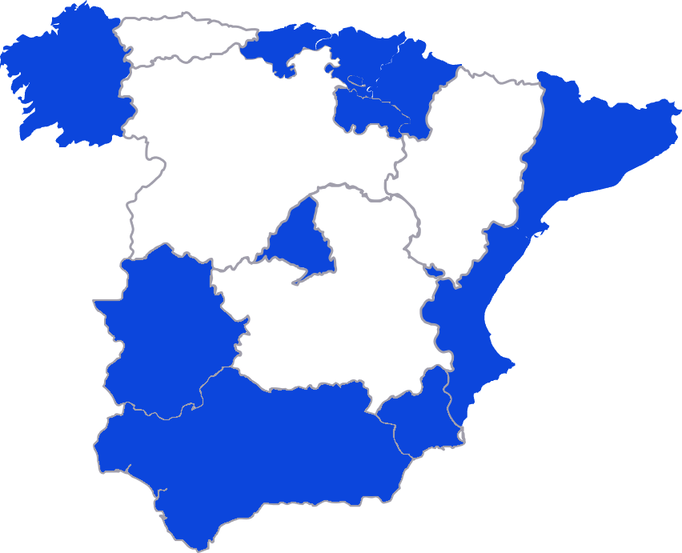
Proyectos realizados
40
205M€
169
Proyectos I+D
Ejecutados
Proyectos I+D
Realizados
30
20
10
0
Salud y bienestar
Aeronáutica
Automoción
Espacio
Energía
Nanotecnología
Agro-Food

Slide 4
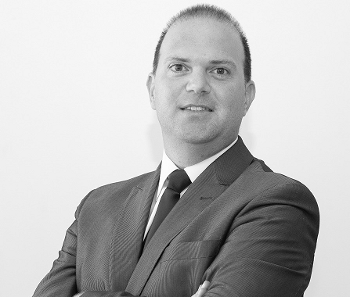
Conclusiones:
Promueve la disponibilidad de financiación a fondo perdido.
Aumenta la generación de conocimiento muy novedoso.
Aumenta la competitividad de la organización de investigación:
Atraen más talento.
Atraen más fondos privados.
Juan Casado
Director operaciones
jcasado@adastracapital.es
Mario Moya
Socio director
moya@adastracapital.es

